Slide 1
Programmieren 1 Zusatz-Tutorium
03 - Arrays und Schleifen

Slide 2
Was machen wir heute?
Arrays
Deklaration
Nutzung
Mehrdimensionale Arrays
Schleifen
while & do-while
for & forEach
break & continue
Fragen
Übungsaufgabe

Slide 3


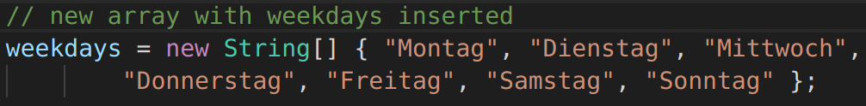
1.1 Deklaration von Arrays
Arrays sind Listen von statischer Länge und festgelegtem Datentyp. Arrays werden durch eckige Klammern gekennzeichnet.
Array-Variablen können nur Arrays dieses Datentyps zugewiesen werden. Man kann ein leeres, oder ein bereits gefülltes Array zuweisen. Während bei gefüllten Arrays die Länge automatisch ermittelt wird muss man bei leeren Arrays die Länge angeben.

Slide 4
1.2. Nutzung von Arrays
Der Zugriff auf bestimmte Stellen des Arrays erfolgt wieder mit eckigen Klammern. Innerhalb der Klammern wird die Position (beginnend mit 0) des gewünschten Elements übergeben. So kann man Daten aus dem Array erhalten und dieses manipulieren.
Mit <array>.length findet man die Länge des Arrays heraus. (z.B. weekdays.length)
Übergibt man einen Index, der nicht existiert, so wird eine ArrayIndexOutOfBoundsException geworfen.

Slide 5

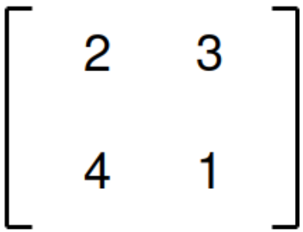
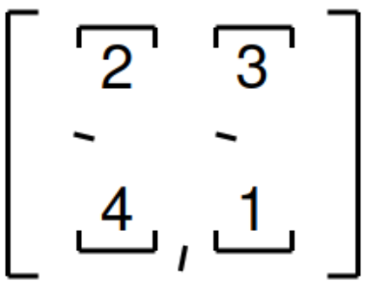
1.3. Mehrdimensionale Arrays
Arrays können beliebig viele Dimensionen haben und können so Matritzen, Tensoren und vieles weitere darstellen. Die Dimension wird durch die Anzahl der eckigen Klammern bestimmt.
Der Zugriff funktioniert analog zu den eindimensionalen Arrays.

Slide 6
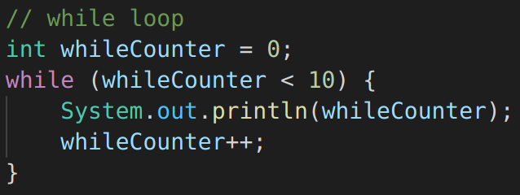
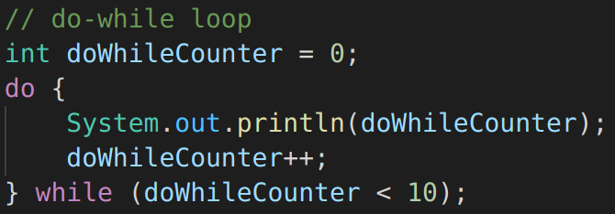

2.1. while & do-while
while
do-while
Der Programmcode innerhalb der geschweiften Klammern wird ausgeführt, solange die Bedingung erfüllt ist
“Ewige” Schleife:
Sehr ähnlich zur while-Schleife.
Wichtiger Unterschied: Die erste Iteration ist unabhängig von der Beschaffenheit der Bedingung garantiert. Das kann in einigen Anwendungsfällen sinnvoll sein.

Slide 7
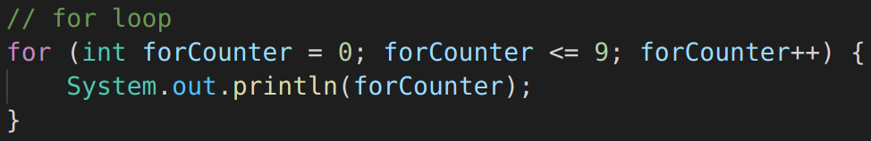
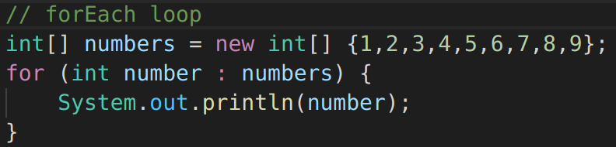
2.2. for & forEach
for
forEach
For-Schleifen haben eine Iterator-Variable, eine Bedingung und einen Inkrementor/ Dekrementor.
Die nächste Iteration wird nur bei Erfüllung der Bedingung durchgeführt.
Die Inkrementor-Anweisung wird nach Ausführung des Block ausgeführt
Über Objekte, die das Interface Iterable implementieren (mehr dazu später) kann man ohne Iterator-Variable iterieren. Jedoch kann man das Array mit foreach, wenn es aus primitiven Datentypen besteht, nicht manipulieren (“Pass by Value”, auch dazu später mehr)

Slide 8
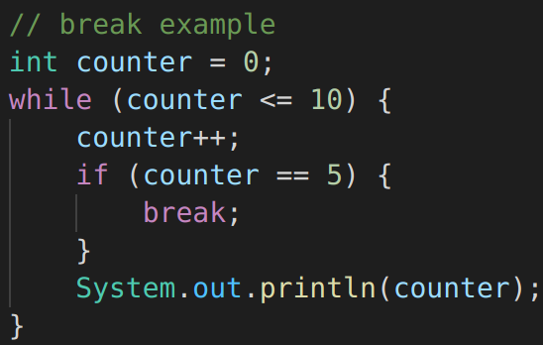
2.3. break & continue
break;
Kann in Schleifen und switch-case-Statements verwendet werden
Kontrollstruktur wird an der Stelle beendet. Es wird bei dem Programmcode nach der Kontrollstruktur weiter gelesen.
mit dem break-Statement springt man immer nur aus der innersten Schleife raus.

Slide 9
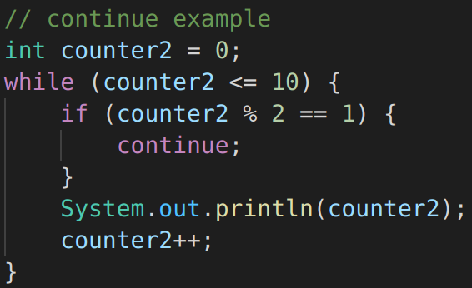
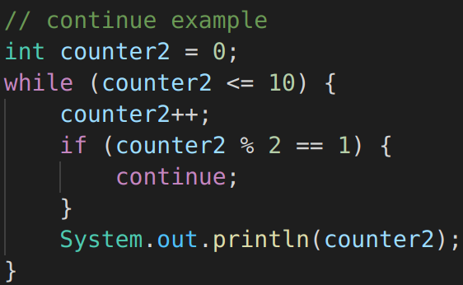
2.3. break & continue
continue;
Kann nur in Schleifen verwendet werden
Es wird direkt mit der nächsten Iteration der Schleife begonnen, ohne den weiteren Programmcode der aktuellen Iteration auszuführen.
mit dem continue-Statement springt man in die nächste Iteration der innersten Schleife

Slide 10
4. Fragen
Fragen

Slide 11
5. Übungsaufgabe
Wir wollen heute eine kleine “Datenbankabfrage” programmieren. Das Ganze soll wie folgt aussehen:
Initial übergibt man dem Programm eine Reihe von Namen als Kommandozeilenparameter, die dann in einem Array von passendem Datentyp gespeichert werden (Tipp: args ist ein String-Array).
Das Programm soll als “ewige Schleife” folgenden Code ausführen:
Einen Namen als Parameter mit der Scanner-Klasse entgegennehmen.
Ausgeben, ob der Name sich in dem Name-Array befindet.
Das Programm soll erst enden, wenn der Nutzer als Namen-Parameter den String “quit” (oder von mir aus auch “beenden”) übergibt, ansonsten immer nach dem nächsten Namen fragen.
optional: Falls der übergebene Name sich nicht in dem Array befindet soll der Name zum Datensatz hinzugefügt werden (Vorsicht: Arrays haben eine fixe Länge, also musst du hier etwas überlegen.)
optional: In jeder Iteration sollen alle aktuell gespeicherten Namen im Terminal ausgegeben werden
Hinweis: Strings lassen sich nicht in jedem Fall sinnvoll mit dem == Operator vergleichen (kommen wir später noch zu, wenn dich der Hintergrund jetzt interessiert, frag uns gerne). Strings vergleicht man mit der equals-Methode (“<string1>.equals(<string2>)” anstatt “<string1> == <string2>”)

